Slide 1
Фуголь Светлана Васильевна МБОУ СОШ №24
Формирование читательской грамотности на уроках
в начальных классах

Slide 2
Актуальные проблемы современного образования:
Дети имеют низкую скорость чтения
Часто не понимают смысл прочитанного из-за ошибок при чтении
Затрудняются кратко пересказать содержание
«Читательская грамотность - это способность человека понимать и использовать письменные тексты, размышлять о них и заниматься чтением для того, чтобы достигать своих целей, расширять свои знания и возможности, участвовать в социальной жизни». авторы PISA

Slide 3
Особенности формирования читательской грамотности:
Формирование навыка чтения
Умение правильно прочитывать слова
Понимать смысл текста
Выразительность
2. Овладение техникой чтения
3. Формирование читательских интересов
Современное образование требует развития читательской грамотности, а у большинства школьников культура работы с текстом низкая.

Slide 4
Прием «НЕОБЫЧНОЕ ОПИСАНИЕ»
Опиши писателя/поэта, используя ключевые слова (биографические данные, произведения автора). Учащим задаются наводящие вопросы:
Что вы знаете об этом писателе?
Какие знаете его произведения?
Особенности произведений этого писателя?
Что узнали нового?
Ответы вписываются в бланк.

Slide 6
Прием «Словарики»
Учащиеся при первичном чтении произведения читают текст, подчёркивают те слова, значение которым им непонятны. Затем попросить встать тех ребят, кому все слова понятны и объяснить их.
Приём «Тонкие и толстые вопросы»
Толстые вопросы | Тонкие вопросы
Дайте несколько объяснений, почему...? Почему Вы считаете (думаете) …? В чем различие…? Предположите, что будет, если…? Что, если…? | Кто…? Что…? Когда…? Может…? Будет…? Мог ли …? Верно ли …? Было ли …? Как звали …? Согласны ли Вы…?

Slide 7
Приём «Название произведения»
Класс делится на две-три команды. Задача: придумать по 2-3 названия к произведению
Приём «Взаимное чтение»
Работа происходит в парах. Текст читается вслух. По команде учителя ученик пересказывает услышанное своему соседу. Текст читается дальше. Теперь его пересказывают другие дети.
Прием «Уголки»
Класс делится на 2 команды. Одна группа готовит положительные качества героев, используя текст. Другая – отрицательные. Доказывают цитатами из текста.

Slide 8
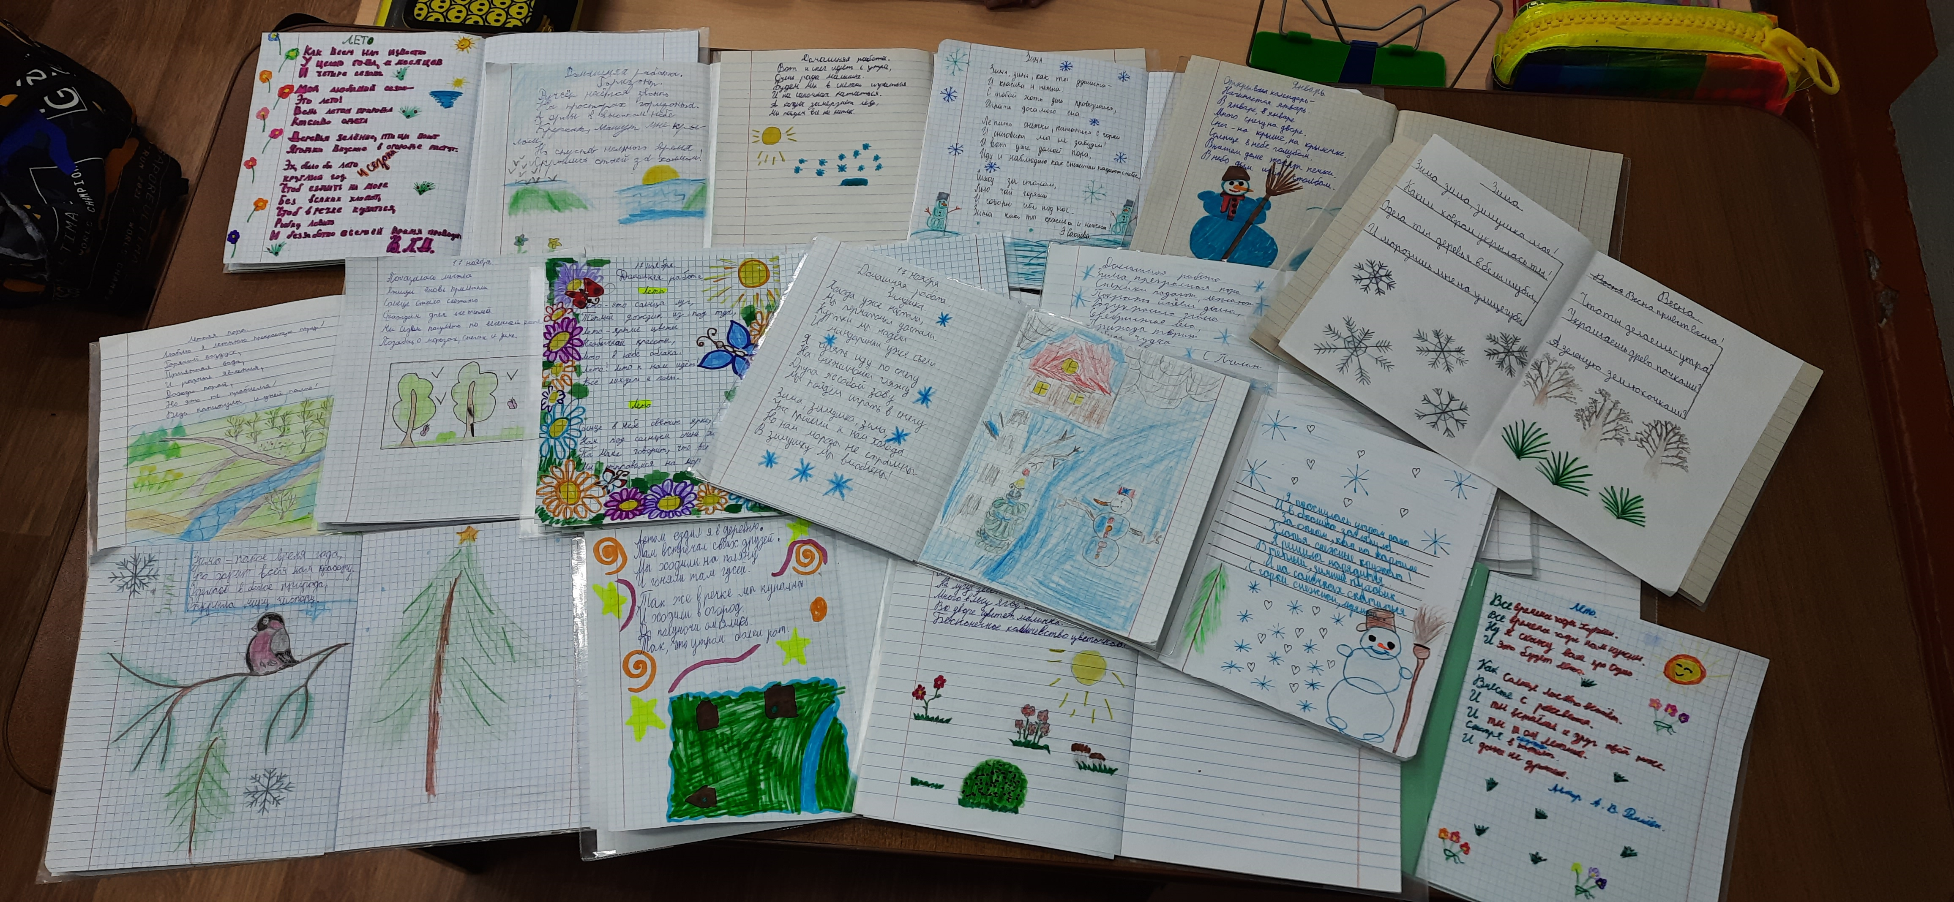
Приём «Написание творческих работ»
- Напиши продолжение произведения
- Сочини сказку/загадку/стихотворение

Slide 9
Приём «Создание викторины»
После изучения темы, учащиеся самостоятельно готовят вопросы викторины, затем объединяются в группы и проводят соревнование.
Приём «Древо мудрости»
Сначала быстро, но внимательно дети читают текст. Затем каждый пишет записку, в которой задается вопрос по тексту и крепит ее к дереву (на доске). Далее по очереди каждый подходит к дереву, «срывает» записку и отвечает на вопрос вслух. Остальные оценивают вопрос и ответ. Прежде, чем срывать с дерева листочки-вопросы, дети еще раз прочитывают заданный текст. В конце определяются лучшие знатоки.

Slide 10
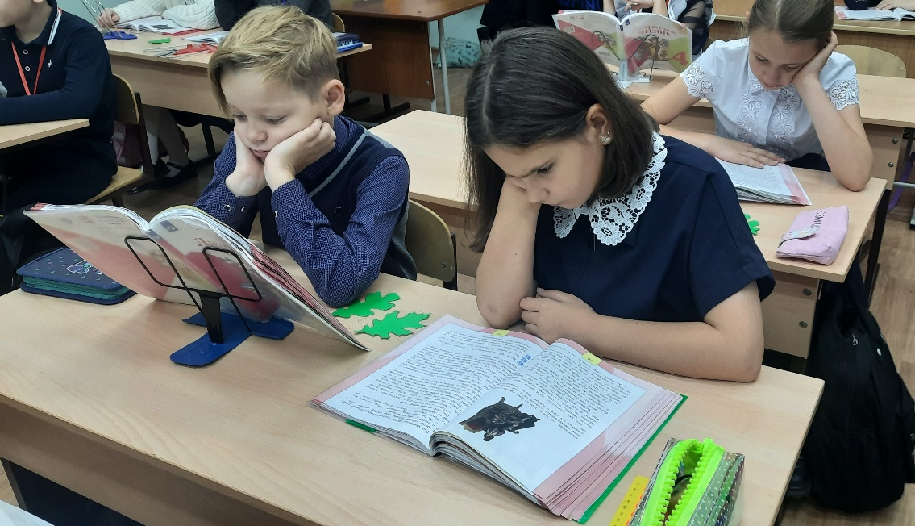

Slide 11
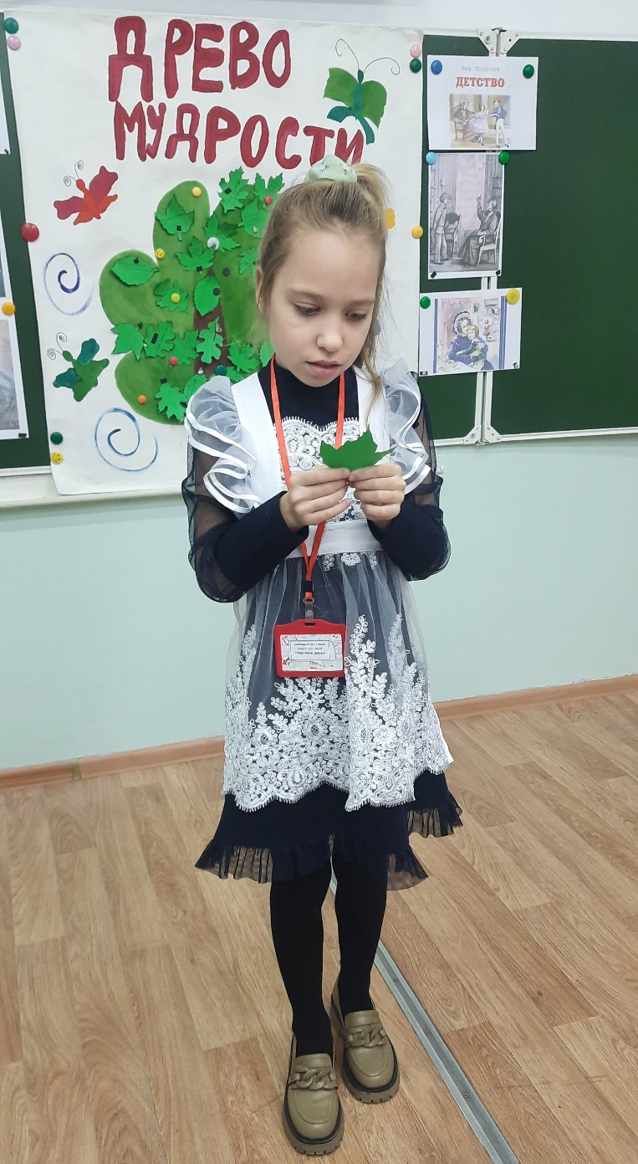
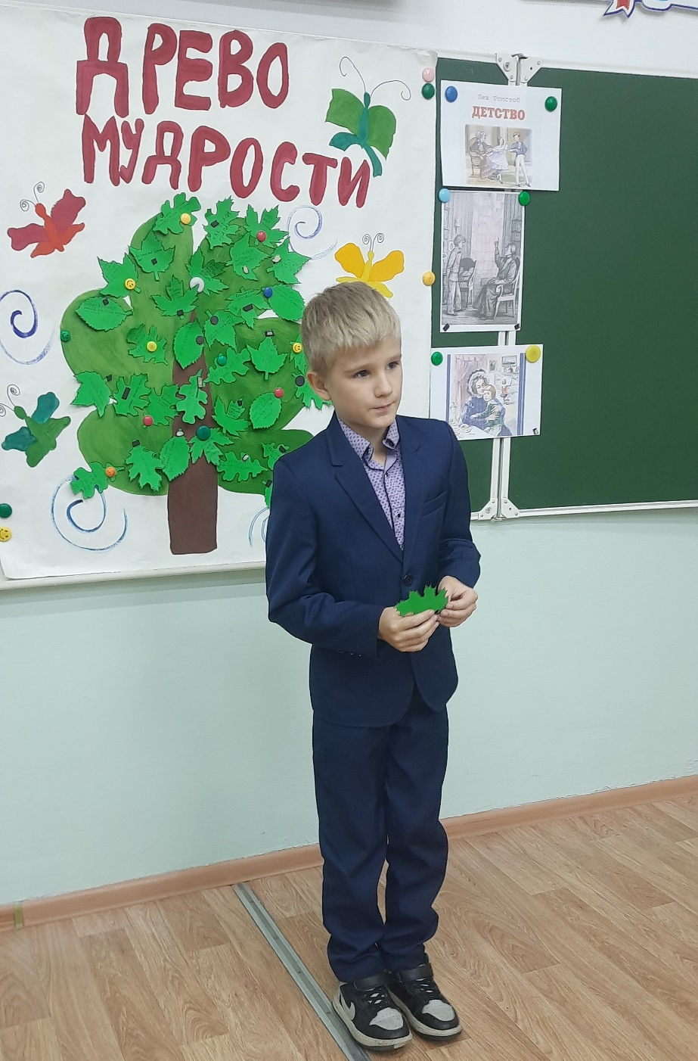

Slide 12
Приём «Письмо с дырками»
Вечор, ты помнишь, вьюга злилась,
На_________небе мгла носилась;
Луна, как________пятно,
Сквозь________ _______желтела,
И ты __________сидела-
А нынче погляди в окно:
__________небесами
_________коврами,
Блестя на солнце, снег лежит.
После изучения темы, учащиеся самостоятельно готовят вопросы викторины, затем объединяются в группы и проводят соревнование.
Приём «Древо мудрости»

Slide 13
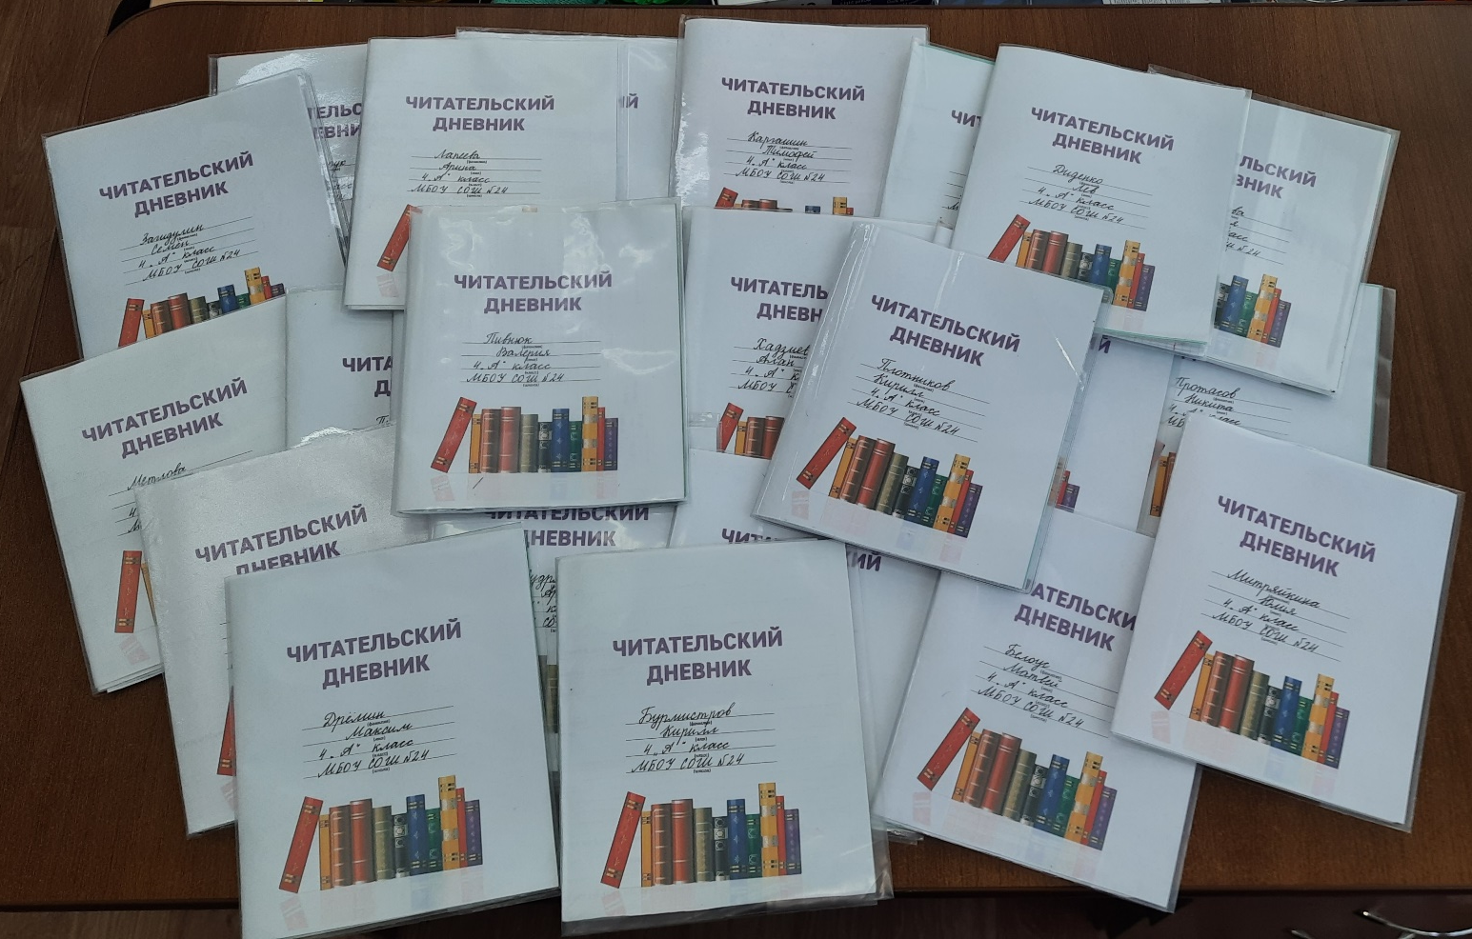
Читательский дневник

Slide 14
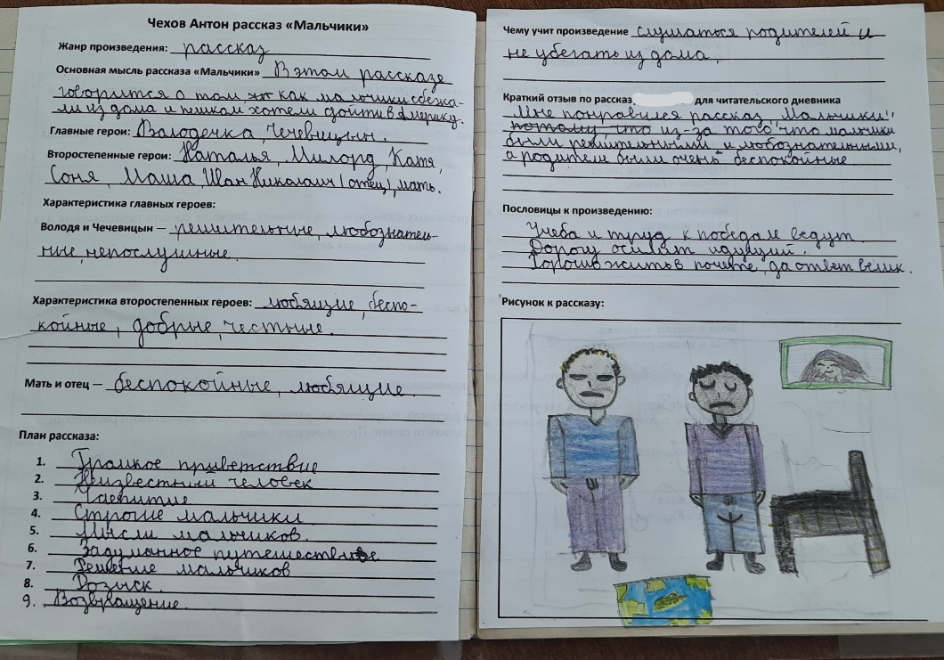
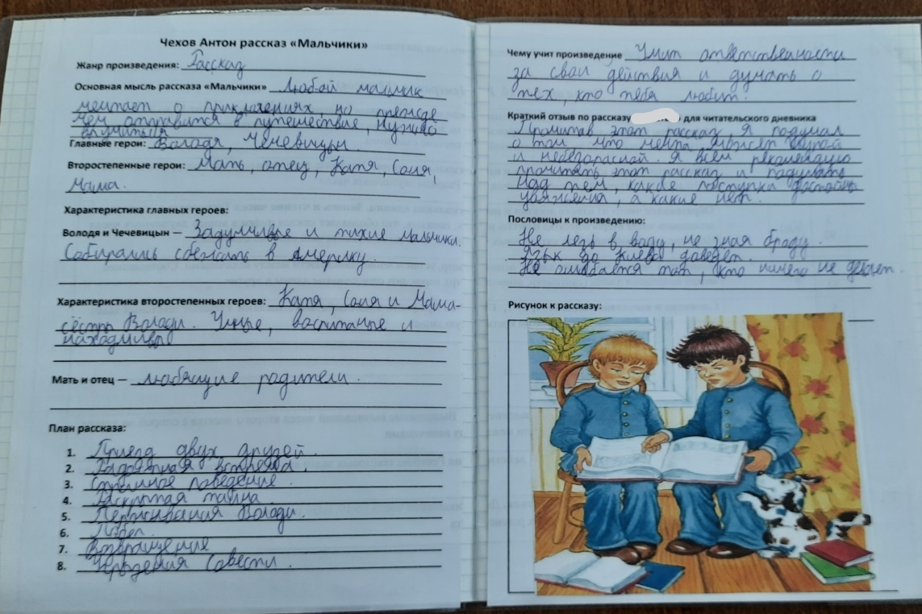
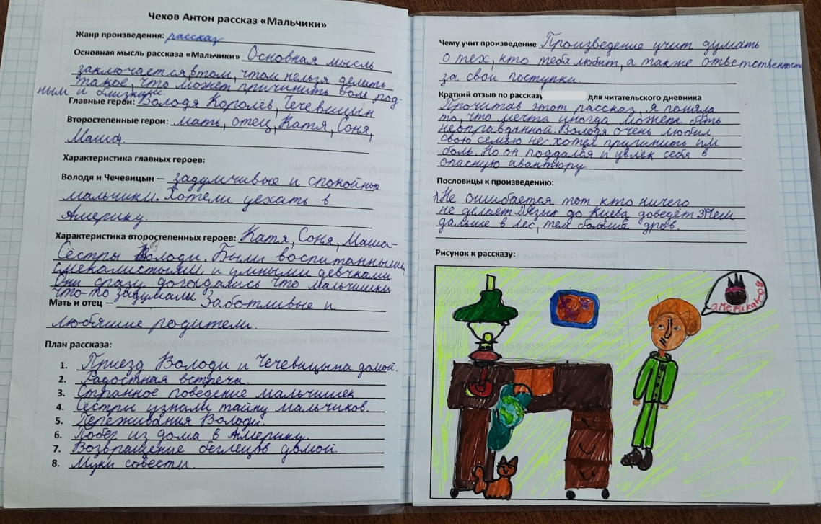

Slide 15
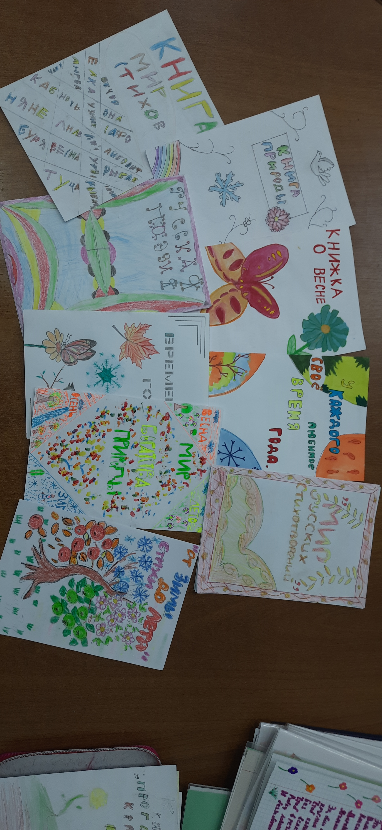
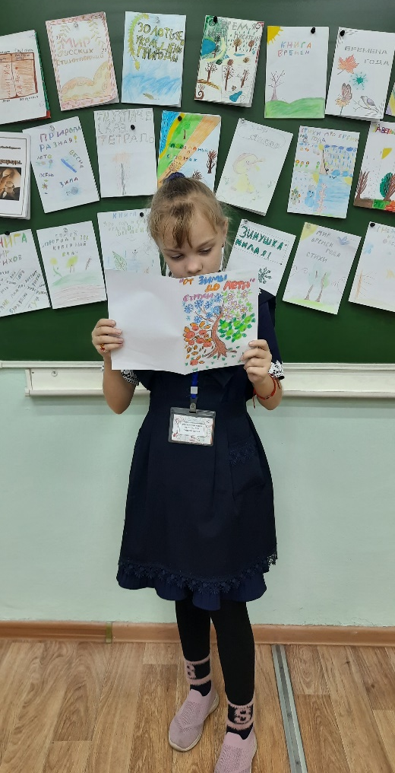
Создание обложки книги

Slide 17
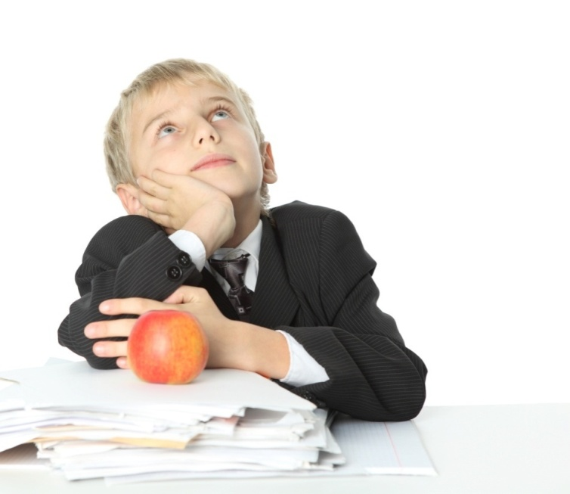
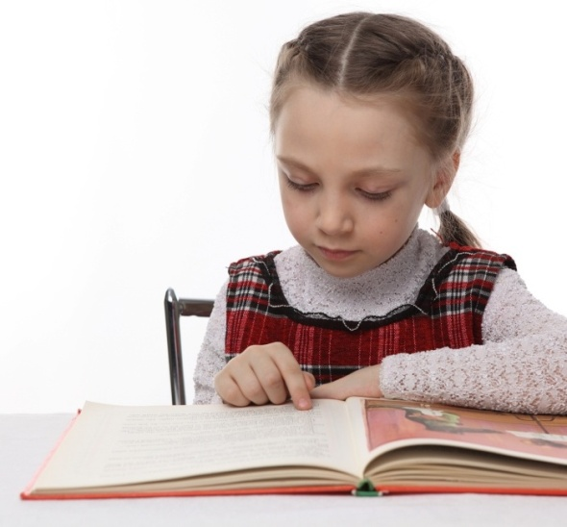
Применяя данные приемы на практике, я сделала следующий вывод:
При использовании на уроках указанных форм и методов работы у обучающихся формируются навыки мышления и рефлексии, которые являются важными составляющими понятия «читательская грамотность».
«Читать- это еще ничего не значит;
что читать
и как понимать прочитанное
вот в чем главное».
Ушинский К. Д.

